Slide 1
Preoblikovanje Zemljine površine 1
Nastavna tema: Reljef

Slide 2
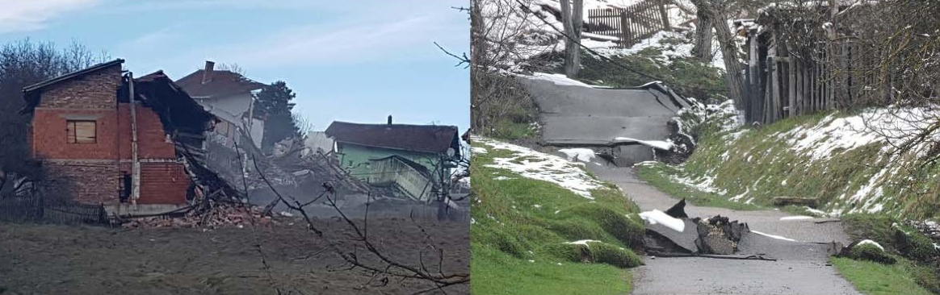
Kako vanjske sile i procesi djeluju na reljef?
Što bi se dogodilo sa reljefom kada bi djelovale samo vanjske sile i procesi?
Notes:
Uz pomoć slika (klizišta, poplave, nanosi vjetra, odroni) odgovoriti na pitanja.
Kako vanjske sile i procesi djeluju na reljef?Što bi se dogodilo sa reljefom kada bi djelovale samo vanjske sile i procesi?

Slide 3

Vanjski čimbenici
Unutarnji čimbenici

Slide 4
Procesi oblikovanja reljefa
reljef se neprestano mijenja zbog zajedničkog djelovanja:
Unutarnjih čimbenika
Vanjskih procesa
Vanjski procesi: trošenje stijena, pokreti tla i stijena na padinama, djelovanje leda, djelovanje tekućica, mora i vjetra

Slide 5
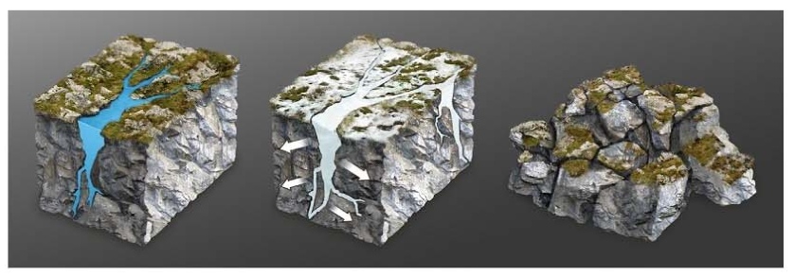
Trošenje
Mehaničko, kemijsko i biološko trošenje
Mehaničko trošenje: zbog zamrzavanja vode
Notes:
http://www.onegeology.org/extra/kids/croatian/earthprocesses/weathering.html trošenje stijena

Slide 6
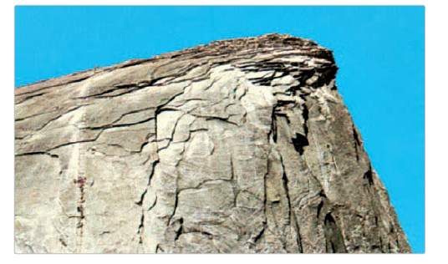
Mehaničko trošenje
Zbog zagrijavanja i hlađenja
Zagrijavanje → širenje stijena
Hlađenje → skupljanje stijena
→ ljuskanje stijena

Slide 7
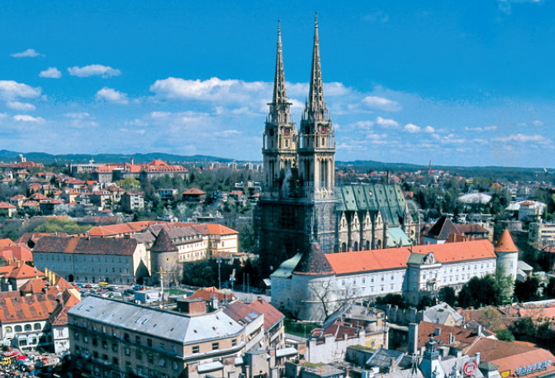
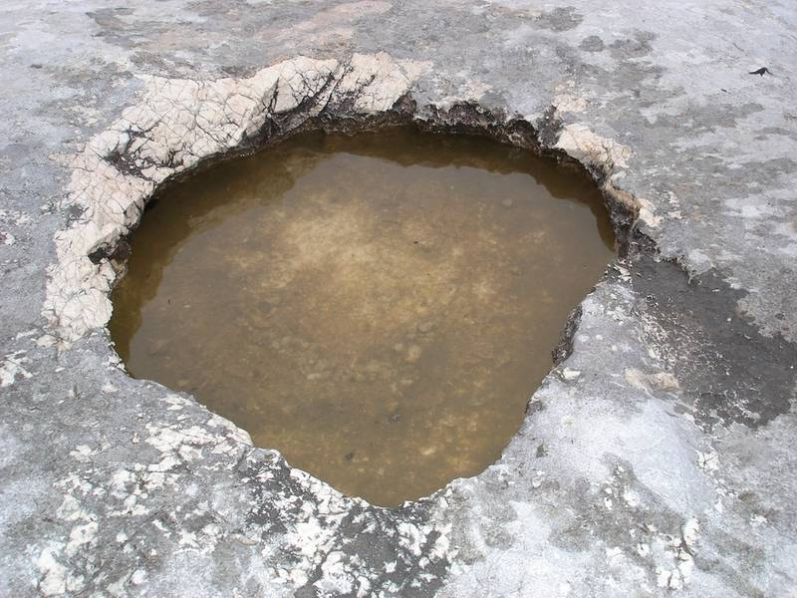
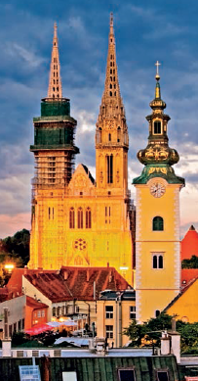
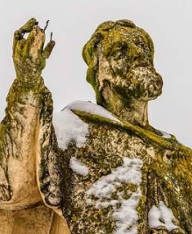
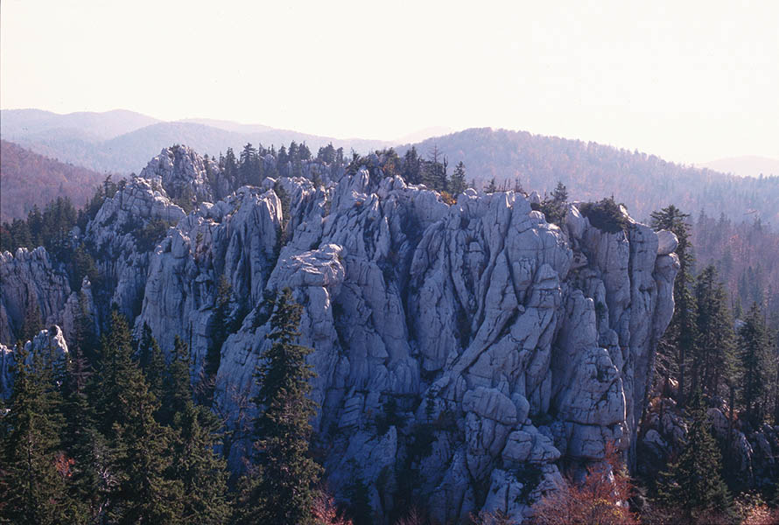
Kemijsko trošenje
Djelovanje kiselina u prirodi
Krški reljef
Notes:
http://www.zagrebonline.hr/geologija-zagrebackih-ulica/

Slide 8
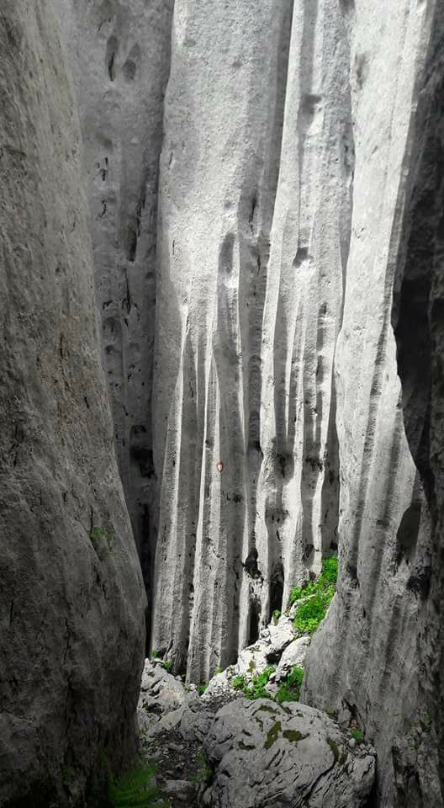
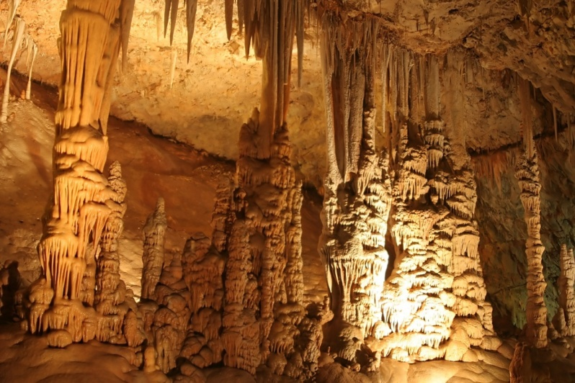
Krški reljef
Vapnenačke stijene – topljive u vodi
Krški reljefni oblici: škrape, ponikve, špilje, jame, sige
Prisutan u Primorskoj i Gorskoj Hrvatskoj
Notes:
https://www.dinarskogorje.com/dinarski-krscaron.html
Kako nastaje krška stijena: https://www.youtube.com/watch?v=0uls3EZkyko

Slide 9
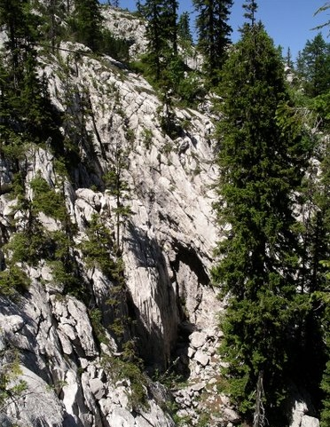
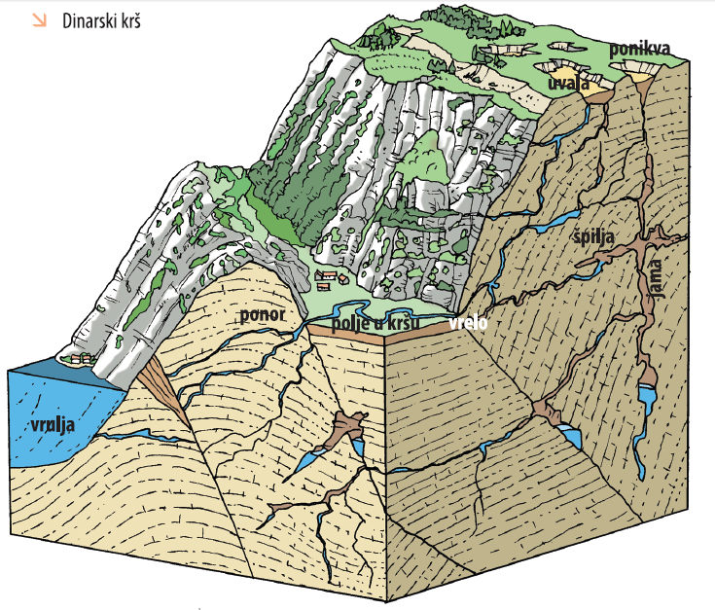
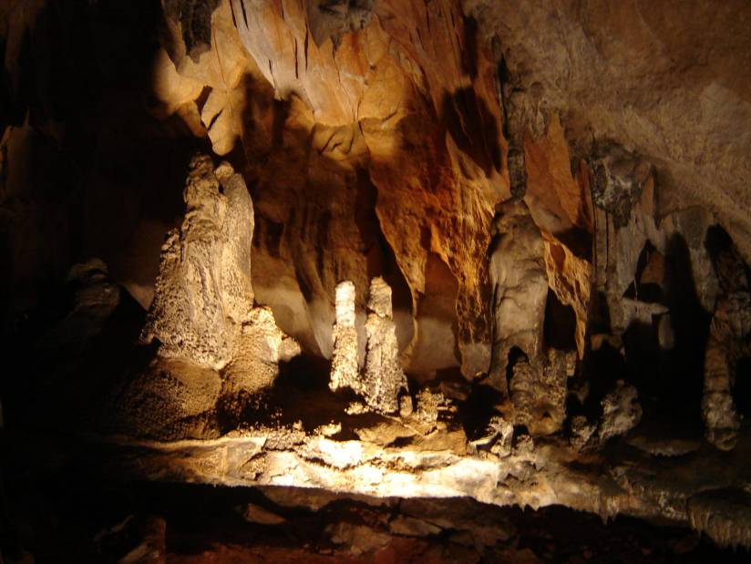
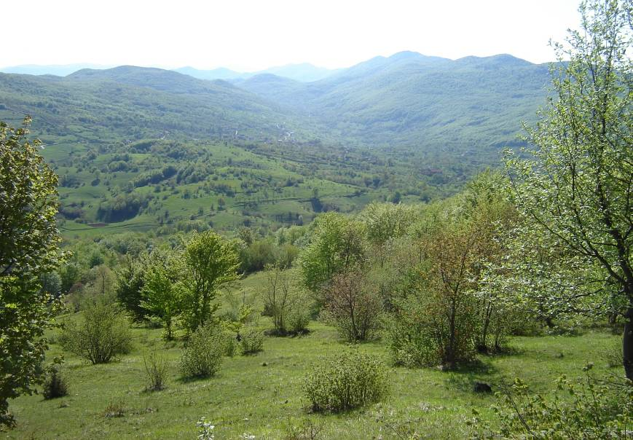
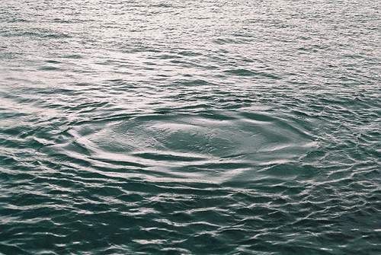
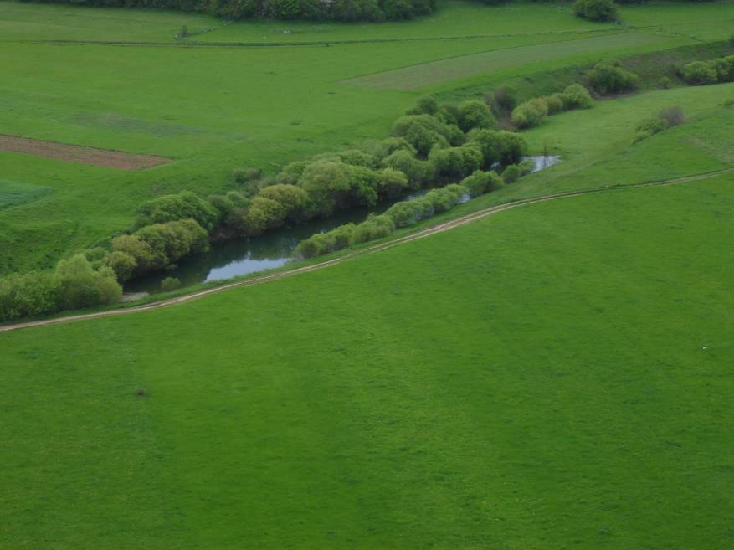
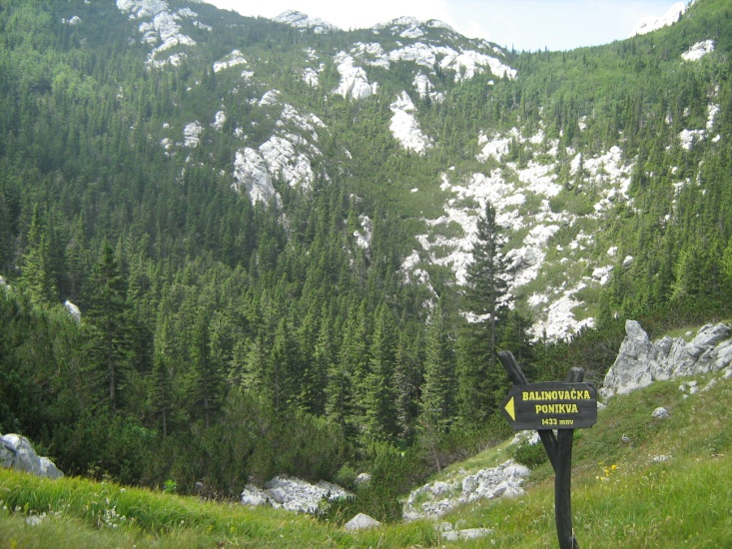
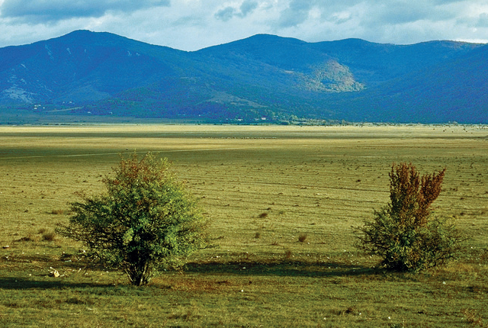
Notes:
Hrvatski krš: https://www.youtube.com/watch?v=dOaVm28fSao
Kako nastaju stalaktiti i stalagmiti: https://www.youtube.com/watch?v=I-96Jk8scrA

Slide 10
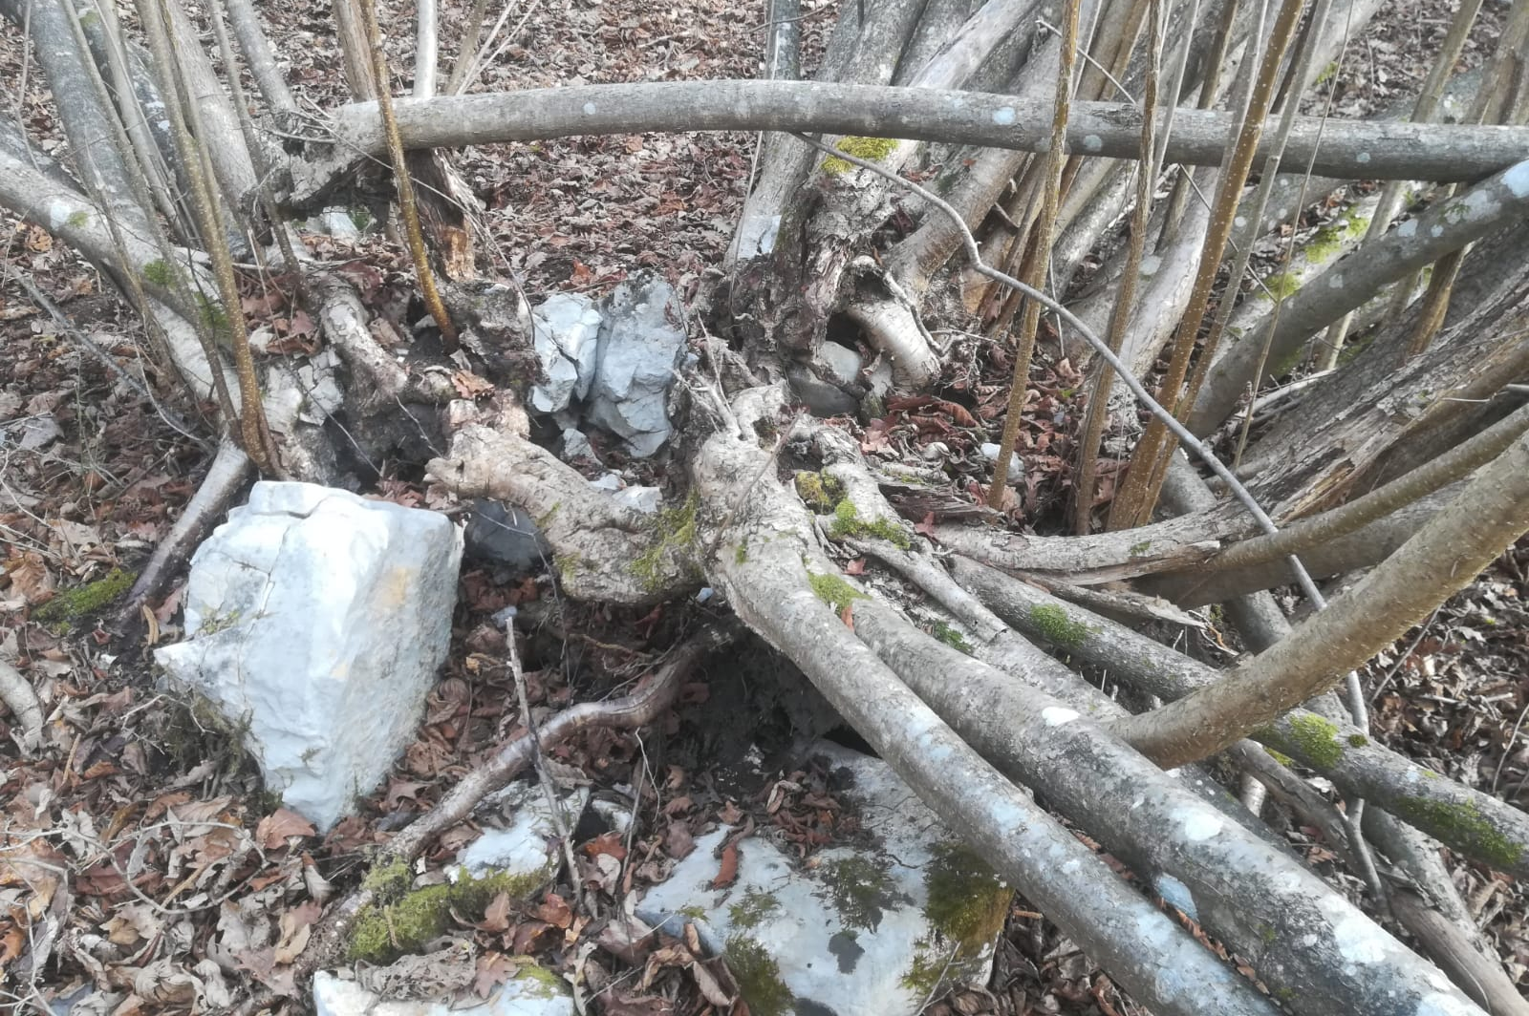
Biološko trošenje
Korijenje biljaka svojim rastom proširuje pukotine u stijeni

Slide 11
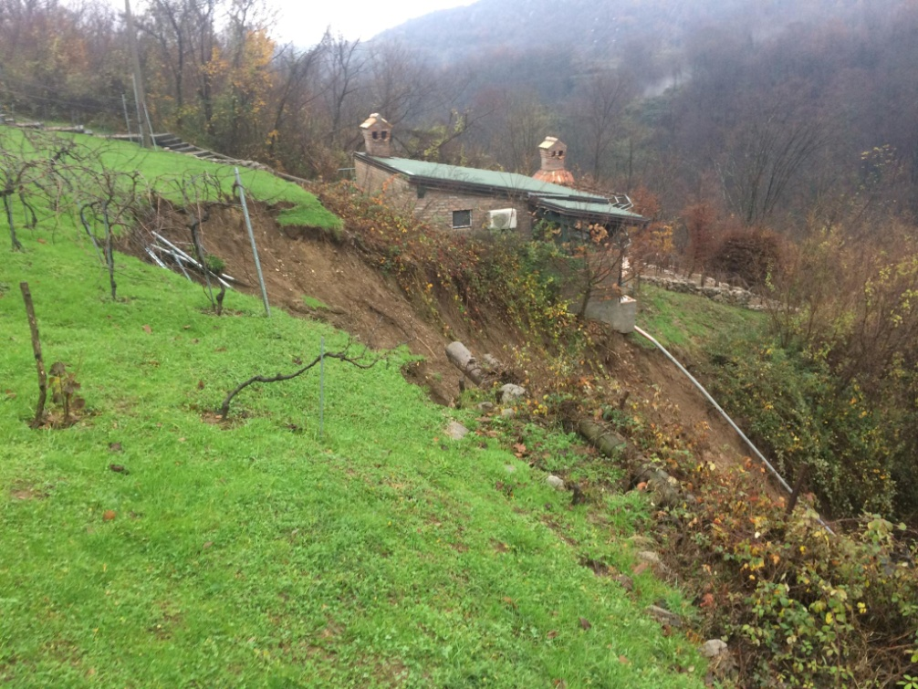
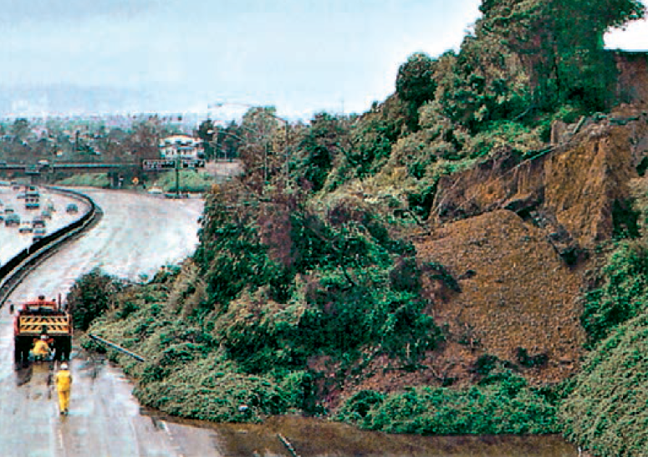
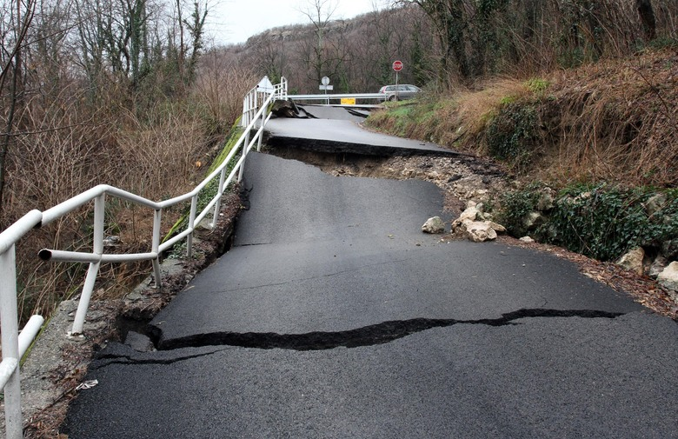
Pokreti na padinama
sila teža uzrokuje pokrete na padinama (klizanje, odronjavanje, obrušavanje stijena)
→ klizišta
Notes:
https://www.youtube.com/watch?v=U0em6BVa6_0 Klizište u Hrvatskoj Kostajnici
https://www.klizista-hr.com/

Slide 12
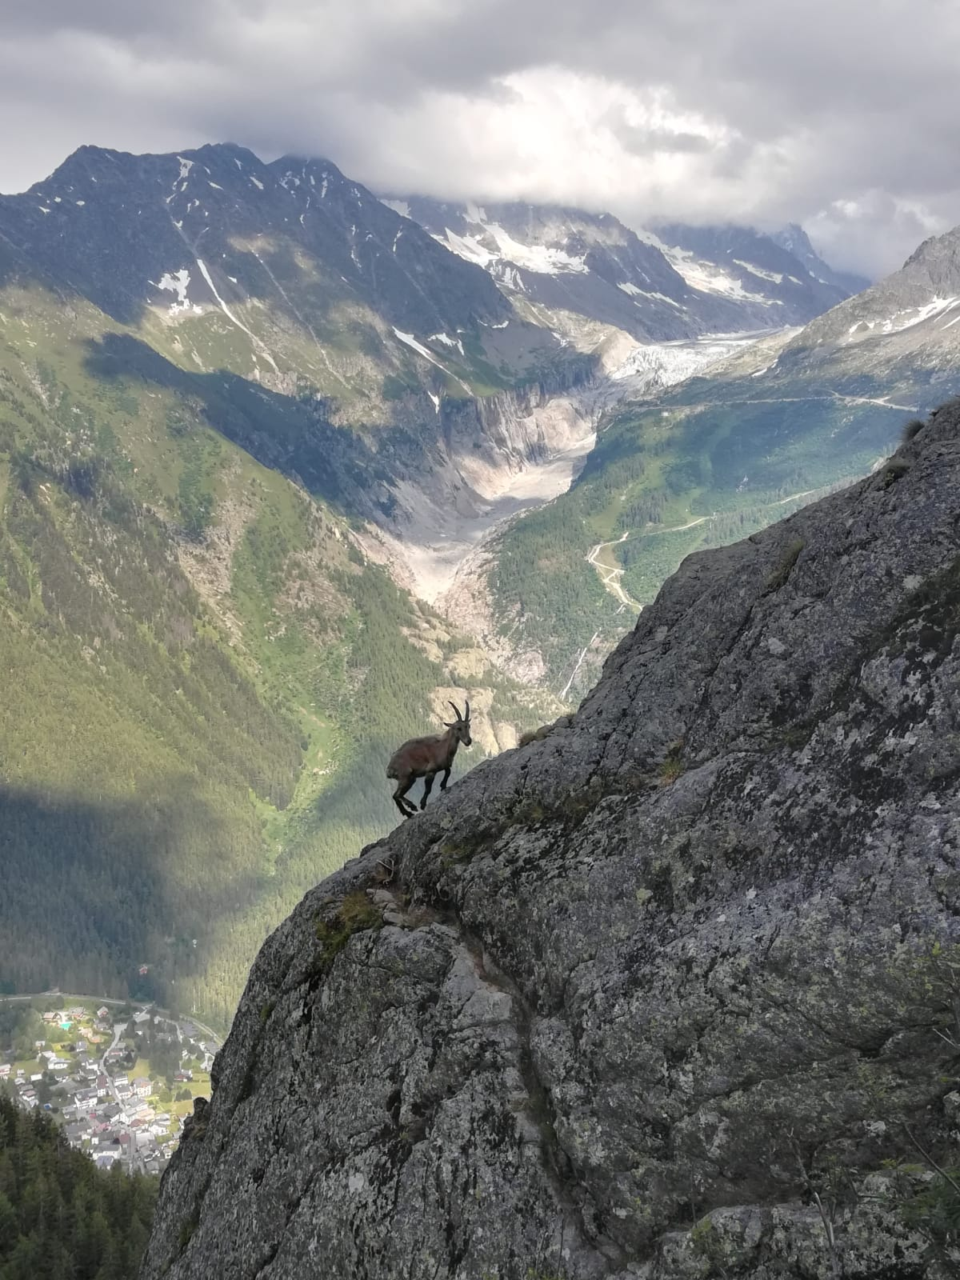
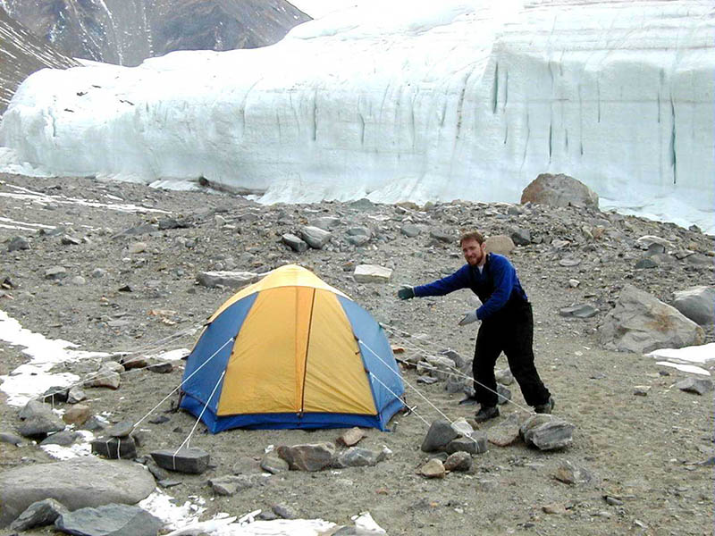
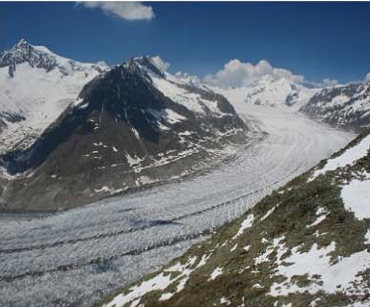
Djelovanje leda
Led oblikuje reljef – ledenjačke doline u obliku slova U
Notes:
https://www.youtube.com/watch?v=NH-vnKR6A7A – Glacijalni procesi
https://www.youtube.com/watch?v=bVNq625SeH4 – Mer de Glace, Chamonix

Slide 13
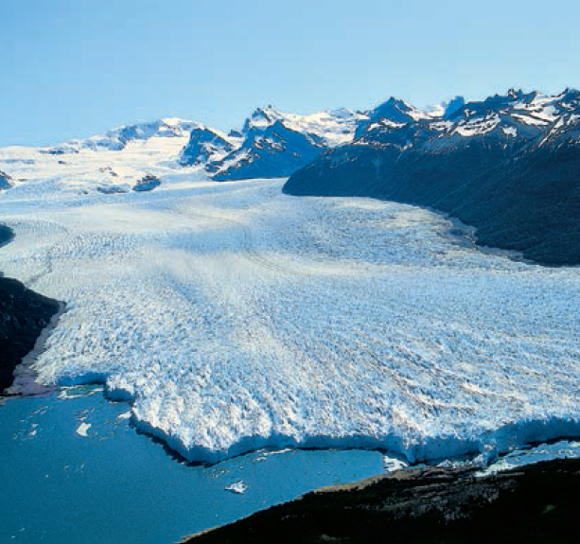
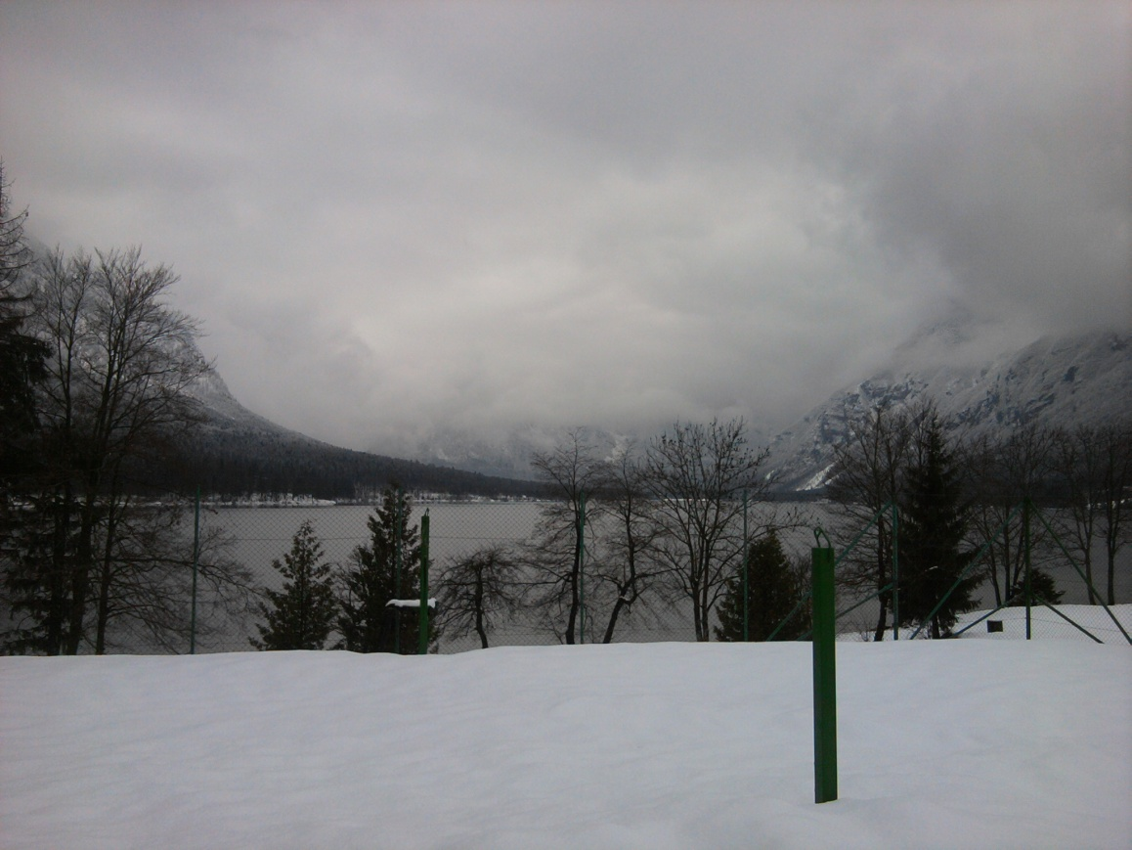
Dolina u obliku slova U
Notes:
https://ju-priroda.hr/2017/07/ledenjacka-dolina/

Slide 14
Ponavljanje
Zašto se reljef neprestano mijenja?
Navedite vanjske sile koji utječu na preoblikovanje reljefa.
Koji vanjski procesi utječu na preoblikovanje reljefa?
Kako zovemo proces lomljenja, raspadanja, mrvljenja stjena?
Navedite tri glavne vrste trošenja.
Što uzrokuje pokrete na padinama?
Zašto se na nekim mjestima pojavljuju klizišta?
Kako zovemo skupinu stijena koje su topljive u vodi?
Koji oblik reljefa nastaje otapanjem tih stijena?
Nabrojite krške oblike reljefa.
Navedite glavna obilježja krškog reljefa.
Imenujte i pokažite na karti regije Hrvatske u kojima prevladava krški reljef.

